Slide 1
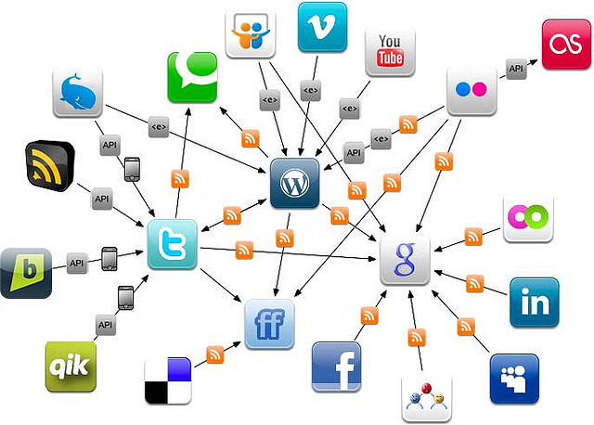



Безопасный
ИНТЕРНЕТ

Slide 2



Нарушение законов в социальных сетях
Социальная сеть – это виртуальная сеть, возможность непосредственного общения людей
(один из признаков социальных сетей — система друзей и групп).

Slide 3









Slide 4


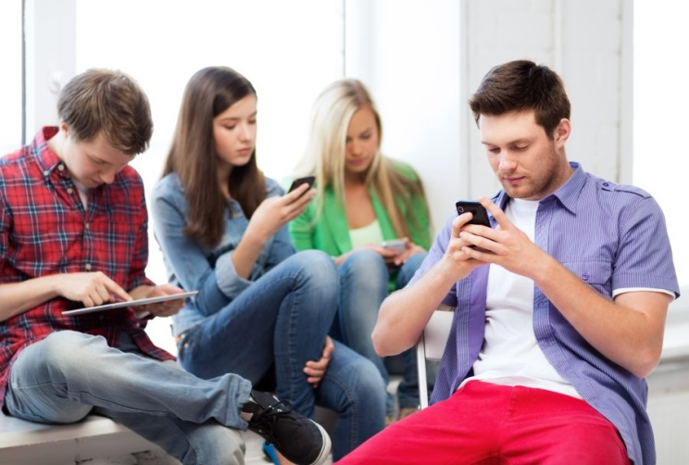

Вместе с глобальным внедрением социальных сетей в нашу жизнь происходит также становление различных правовых явлений с ними связанных.
Не обходится и без правонарушений.

Slide 5




Охрана изображения гражданина
Обнародование и дальнейшее использование фотографии или видеозаписи, где присутствует гражданин, должно осуществляться только с согласия этого гражданина
(Статья 152.1 ГК РФ «Охрана изображения гражданина»).
В то же время не считается нарушением использование без разрешения изображения, которое:

Slide 6

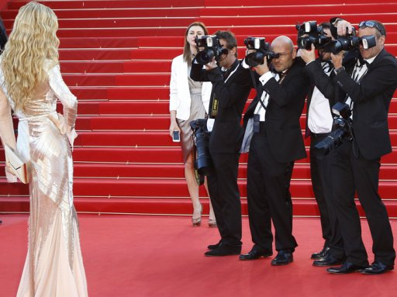


Осуществляется в государственных, общественных или иных публичных интересах;
Получено при съемке, проводимой в местах, открытых для свободного посещения, или на публичных мероприятиях при условии, что такое изображение не является основным объектом использования;
Получено в результате позирования гражданина за плату

Slide 7
Ответственность за распространение экстремистских материалов
Российская Федерация является многонациональным государством, в котором проживают свыше 100 наций и народностей и для всех, Россия является общим домом. В связи с этим меры по противодействию экстремистской деятельности закреплены на законодательном уровне государства.
В соответствии со ст. 13 Федерального закона № 114-ФЗ от 25.07.2002 «О противодействии экстремистской деятельности» на территории Российской Федерации запрещается распространение экстремистских материалов, запрещается разжигание социальной, расовой, национальной и религиозной розни, унижения достоинства человека в зависимости от его пола, расы, национальности, языка, происхождения, отношения к религии, а также их производство и хранение в целях распространения. За эти действия предусмотрена административная либо уголовная ответственность.

Slide 8

Основные виды преступлений
Возбуждение ненависти, вражды к представителям других народов
Призывы к осуществлению экстремистской деятельности
Предложения об услугах киллеров, информация по приготовлению взрывчатых веществ
Размещение на своих страницах в сети материалов, признанных экстремистскими и включенных в Федеральный список экстремистских материалов.

Slide 9


Меры борьбы с проявлениями экстремизма
Размещение на официальных сайтах Минюста России и Роскомнадзора Федерального списка материалов, признанных экстремистскими.
В целях борьбы с экстремизмом социальные сети («ВКонтакте», «Инстаграм», «Одноклассники») и другие площадки размещения информации беспрекословно соблюдают закон об организаторах распространения информации, который предполагает передачу информации в правоохранительные органы.

Slide 10
Ответственность
Уголовная
Статья 280 Уголовного кодекса РФ «Публичные призывы к осуществлению экстремистской деятельности». Санкция статьи предусматривает максимальное наказание в виде лишения свободы на срок до 5 лет лишения свободы, штраф — 300 тысяч рублей.
Административная
Статья 20.3 КоАП РФ «Пропаганда либо публичное демонстрирование нацистской атрибутики или символики, либо атрибутики или символики экстремистских организаций». Для граждан – штраф до 2000 рублей либо административный арест на срок до 15 суток.

Slide 11
Распространение персональных данных и сведений о частной жизни в сети Интернет
Персональные данные:
- данные о личности человека (паспортные данные, сведения об образовании, трудовой деятельности, военной службе, финансовом и семейном положении, медицинские данные, биографические факты);
- данные о родственниках человека;
- прочие сведения, с помощью которых можно идентифицировать человека (переписка, сведения о полученных и отправленных сообщениях, телефонных контактах).
Под частной (персональной) информацией о гражданах понимается информация о частной жизни лица, нарушающей личную, семейную тайну, тайну переписки, телефонных переговоров, почтовых, телеграфных и иных сообщений физического лица, собранной без его согласия.

Slide 12
Ответственность
Уголовная
Статья 137 УК РФ Нарушение неприкосновенности частной жизни
Штраф в размере до 200.000 рублей или в размере заработной платы или иного дохода осужденного за период до восемнадцати месяцев, либо арестом на срок до четырех месяцев, либо лишением свободы на срок до двух лет с лишением права занимать определенные должности или заниматься определенной деятельностью на срок до трех лет.
Административная ответственность
Статья 13.11 КоАП РФ
Предупреждение или наложение административного штрафа на граждан в размере от одной тысячи до трех тысяч рублей; на должностных лиц - от пяти тысяч до десяти тысяч рублей; на юридических лиц - от тридцати тысяч до пятидесяти тысяч рублей.

Slide 13
Советы по безопасности в сети
Выключайте Wi-Fi, когда им не пользуетесь. Не доверяйте непроверенным Wi-Fi-соединениям, которые не запрашивают пароль. Чаще всего именно такие сети злоумышленники используют для воровства личных данных пользователей. Не заходите в онлайн-банки и другие важные сервисы через открытые Wi-Fi-сети в кафе или на улице. Воспользуйтесь мобильным интернетом.
Установите и обновляйте антивирусные программы. Устаревшие версии не могут гарантировать защиту от вредоносного ПО. Ежедневно в мире появляется несколько новых вирусов, поэтому антивирусу нужно как можно чаще получать информацию о методах борьбы с ними.
Не пересылайте конфиденциальную информацию (номер банковской карты, ПИН-код, паспортные данные) через мессенджеры социальных сетей. Письма со сканами документов лучше удалять сразу после отправки или получения, не надо хранить их в почте.

Slide 14
Советы по безопасности в сети
Страницы ввода конфиденциальной информации любого серьезного сервиса всегда защищены, а данные передаются в зашифрованном виде. Адрес сайта должен начинаться с «https://», рядом с которым нарисован закрытый замок зеленого цвета.
Всегда блокируйте экран компьютера, даже если отходите «всего на минуточку».
Для некоторых приложений и сервисов предусмотрен бесплатный тестовый период (например, на 2-3 месяца), после чего вы должны самостоятельно отключить услугу. Если вы этого не сделаете, подписка может быть автоматически продлена и станет платной, а с указанной при регистрации карты начнут списывать деньги.
Мошенники создают сайты, на которых вы якобы можете бесплатно посмотреть или скачать приглянувшийся фильм, но сначала надо оставить телефон или отправить сообщение на короткий номер. Так с вашего счета могут списать внушительную сумму за СМС.

Slide 15
Советы по безопасности в сети
Если вы получили электронное письмо, где просят перейти по ссылке и оставить ваши данные, то такой e-mail лучше сразу пометить как спам. Это «фишинг» — попытка «выудить» личные данные пользователей. Не вступайте со злоумышленниками в диалог, так они могут понять, что ваша почта активна, и воспользоваться другими обманными приемами. Будьте внимательны, фишинговые ссылки обычно похожи на знакомые вам ресурсы - социальные сети, онлайн-банки и другие сайты, которыми вы пользуетесь. Если вы введете там ваши личные данные, они могут попасть в руки к преступникам..
Помните: банки, сервисы и магазины никогда не рассылают писем с просьбой перейти по ссылке, изменить свой пароль, ввести номер банковской карты и секретный код подтверждения.
Никогда не отвечайте на спам.

Slide 16
Культура общения в сети
Пишите грамотно. Следите за орфографией и пунктуацией. Обязательно перечитывайте сообщение, прежде чем отправить. Если некогда проверять, правильно ли вы всё написали, лучше отправьте голосовое сообщение.
В интернет-переписке сложно понять интонацию собеседника, на выручку приходят стикеры и смайлы, но нагромождение затрудняет чтение и понимание того, что вы хотите сказать.
На сообщения, требующие обратной связи, желательно ответить в течение суток. Больший срок уже будет считаться невежливым.
Не выкладывайте слишком много сведений о себе. Это выглядит навязчиво.
Если вы столкнулись с некоей проблемой в общении в киберпространстве, просто подумайте, как бы вы поступили в реальной жизни. Правила одни и те же.

Slide 17
Спасибо за внимание!

